Slide 1



التهيئة للعام الدراسي الجديد

Slide 2




النشيد الوطني

Slide 3
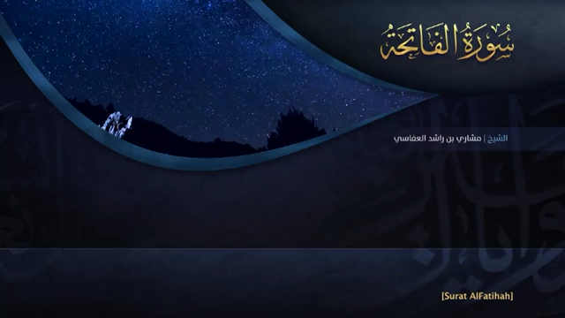
القران الكريم
Notes:
لكريم

Slide 4


Slide 5

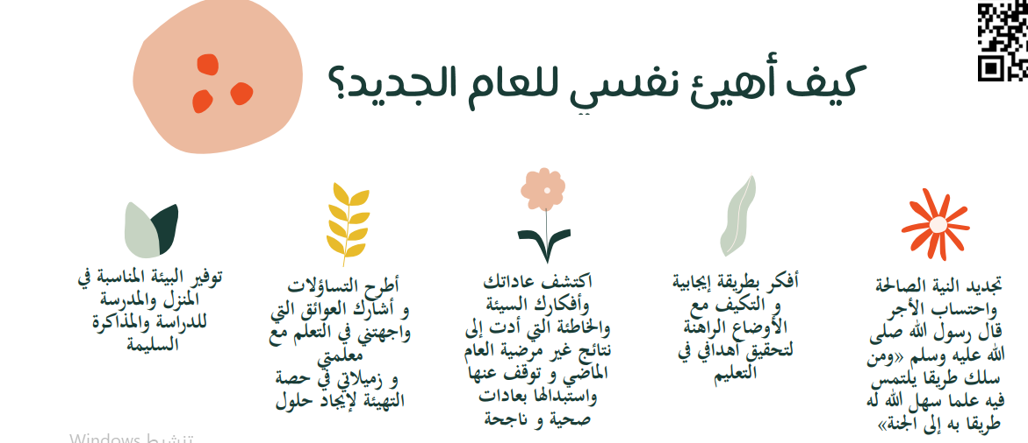

Slide 6

نصائح لبداية عام دراسي ناجح
حضري مستلزمات الدراسة
جدول للمذاكرة
تناولي طعام صحي
حضر دروسك
كافيء نفسك
تفائلي ببداية جديدة
احرصي على تنظيم وقتك
احرصي على تنظيم مواعيد النوم

Slide 7




التقويم في المرحلة الثانوية
يتم تخصيص 100 درجة لكل فصل دراسي موزعة كما يلي
60 درجة لأعمال السنة و40 درجة لاختبار نهاية لفصل
توزع 60 درجة لأعمال السنة وفق التالي:
40 درجة مهام أدائية – 20 درجة لاختبارات الفترات

Slide 8

المنهج الدراسي

Slide 9
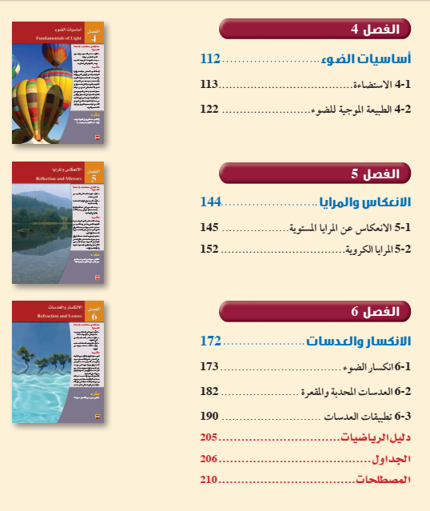
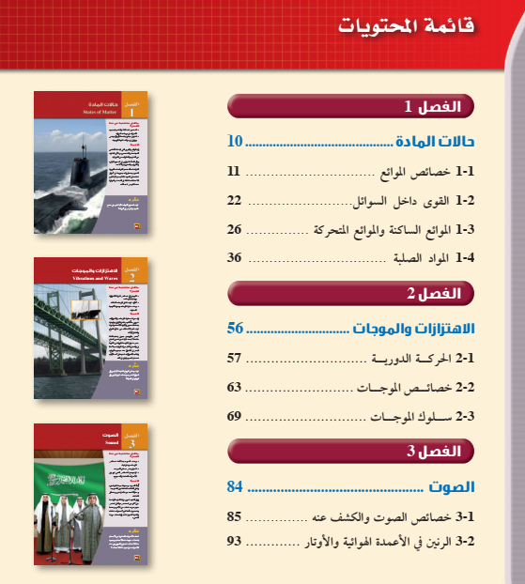

Slide 10
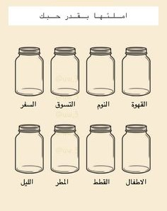

Slide 11



Slide 12


